Slide 1
猎聘2018校招H5交互说明

Slide 2
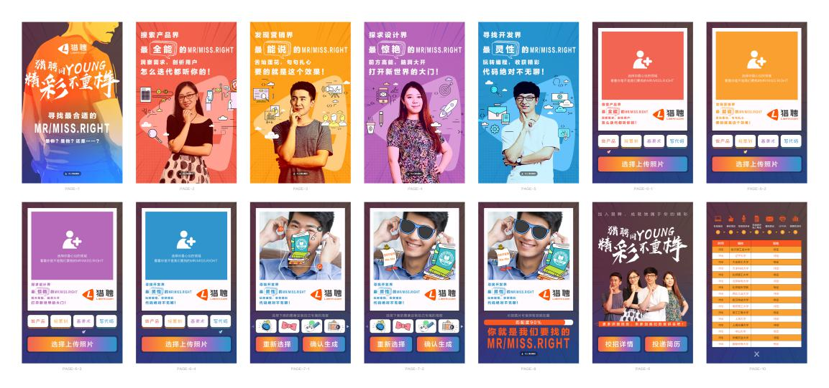
所有页面缩略图，整个H5总共8页

Slide 3
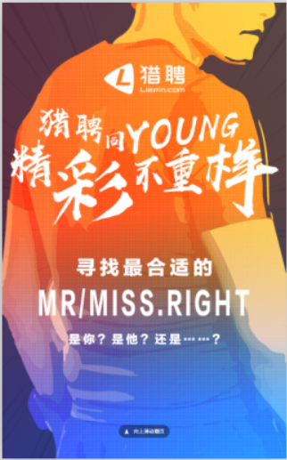
P1
1、“猎聘同young 精彩不重样”这几个大字，特效使用“飞旋”，图下示例
猎聘同young
精彩不重样
寻找最合适的R/MIS.RIGHT 是你？是他？还是··· ···？，特效使用“打字机”，图下示例，（比示例的再快一些）
寻找最合适的R/MIS.RIGHT 是你？是他？还是··· ···？

Slide 4

P2
1、进来之后，只有人物头像和背后的素材，文字暂时不显示。
2、人物抖一抖
3、搜索产品界最（ ）的MR/MISS.RICHT。这句话显示，特效使用“弹跳”，如示例
4、“全能”两个字飞入，特效使用“飞旋”，如示例。
搜索产品界最（ ）的MR/MISS.RICHT
全能
5、洞察需求，剖析用户，怎么迭代都听你的！，这几个字用打字机的特效。如示例。
洞察需求，剖析用户，怎么迭代都听你的！

Slide 5



P3、4、5和P2同样的特效。

Slide 6
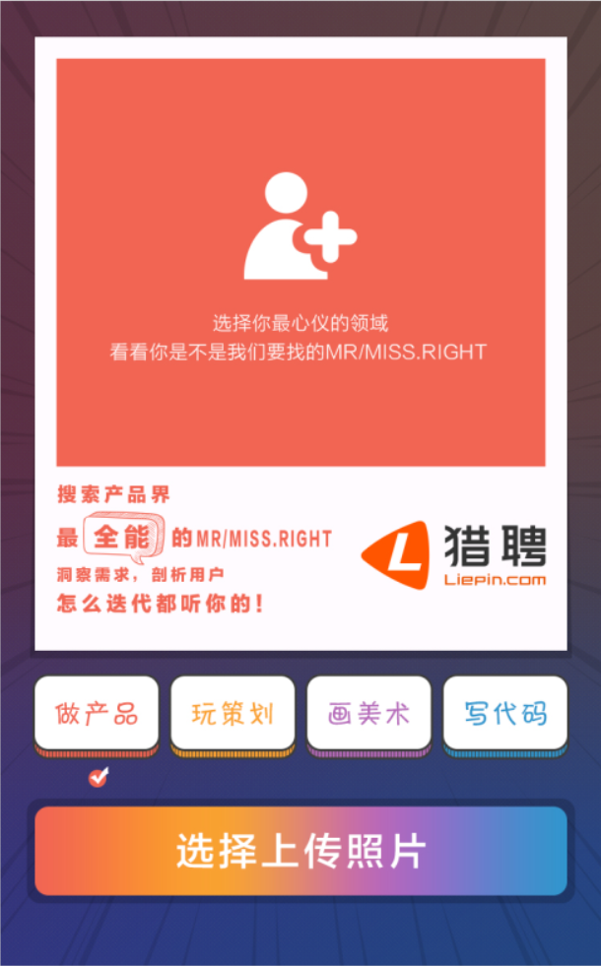
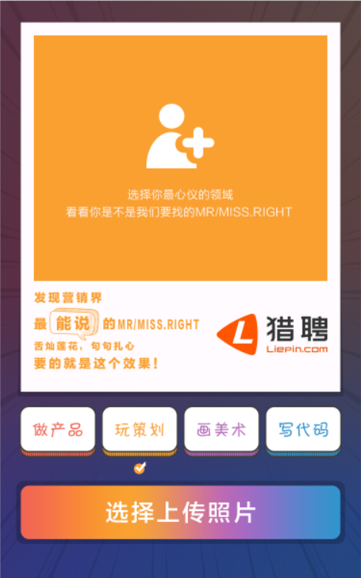
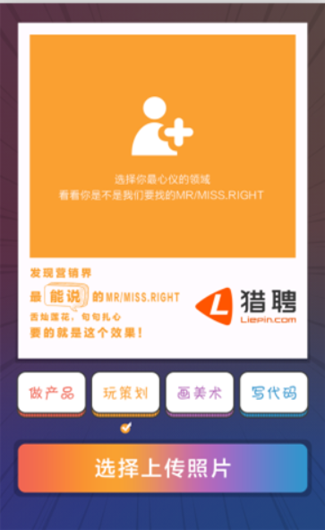
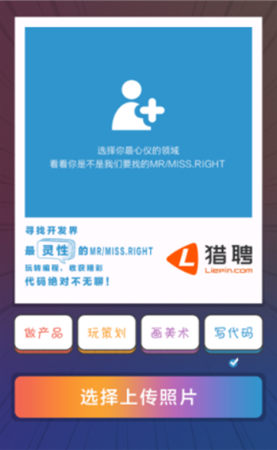
P6.`1234
1、这4张是同一页，点击做产品、玩策划、画美术、写代码，字体颜色变化的同时，上边的上传图片的背景颜色也变化。
2、点击选择上传图片，弹出调用相机和相册控件。

Slide 7
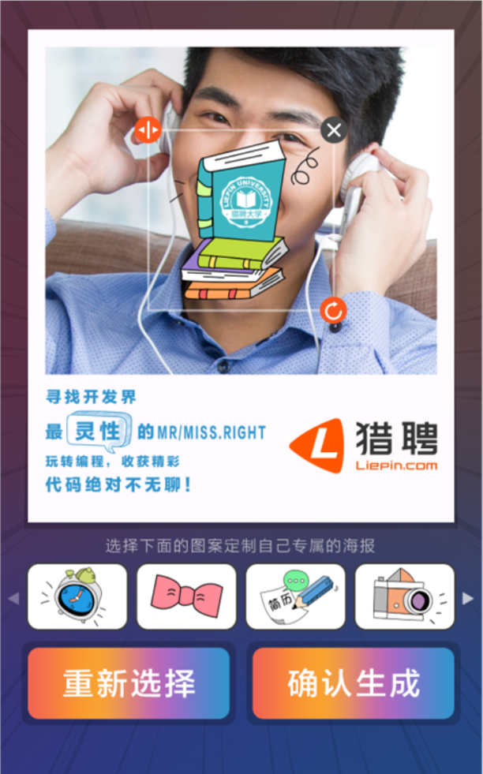
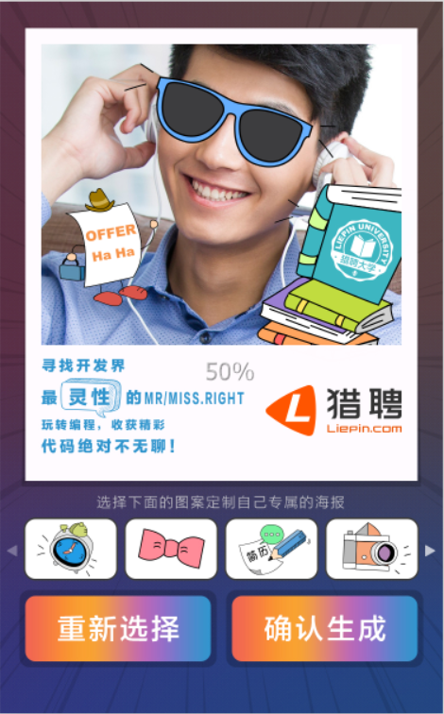
P7.12
1、P6，上传完图片便是P7，点击图片，在照片上便会显示图案，需要支持拖动、关闭、拉伸、旋转3种功能，两手指可实现拖动和拉伸。
2、选图栏支持左右滑动来查看更多。
3、点击确认生成后跳转到下一页。

Slide 8
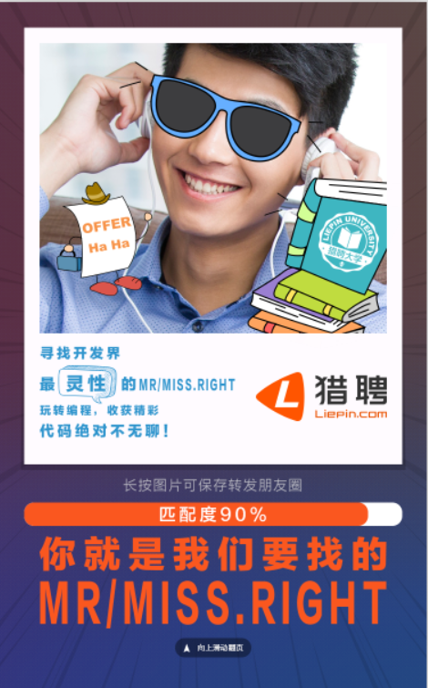
P8，此页需要重新设计，待定

Slide 9

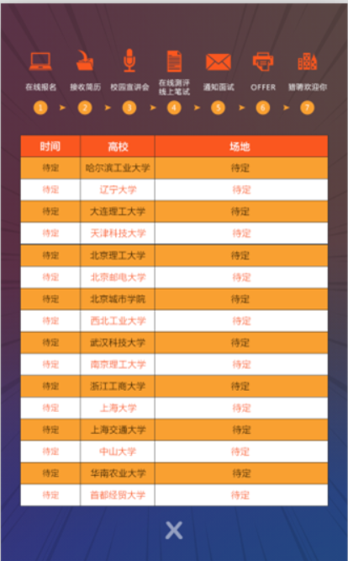
P9
1、猎聘同young，精彩不重样，这句话特效使用“飞入”，如示例
猎聘同young，精彩不重样
2、点击“校招详情”，弹出校招流程。如右图，
需要支持关闭。
3、点击投递简历，跳转到企业职位聚合页。

Slide 10
THANK!

